Slide 1
Мастер-класс по пластилинографии «Птички - яркие пёрышки»
Подготовила: Голубина О.О.
Педагог-психолог МБДОУ «Детский сад № 12»

Slide 2
12 ноября в России отмечают экологический праздник – Синичкин день. Он создан по инициативе Союза охраны птиц России. В этот день готовятся к встрече "зимних гостей" из леса – птиц, остающихся на зимовку в российских регионах: синиц, щеглов, снегирей, соек, чечёток, свиристелей.

Slide 3
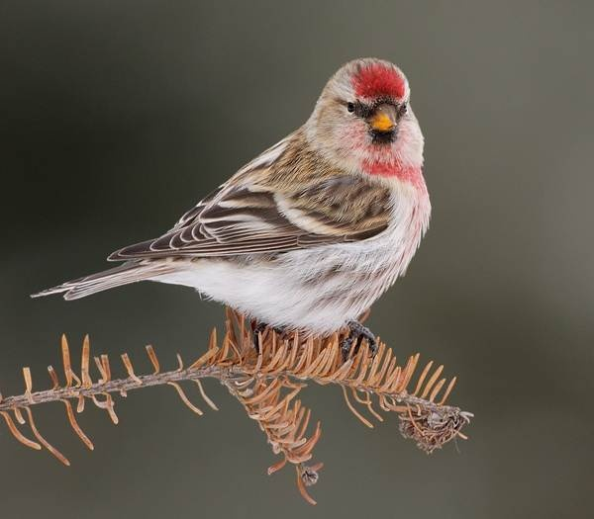
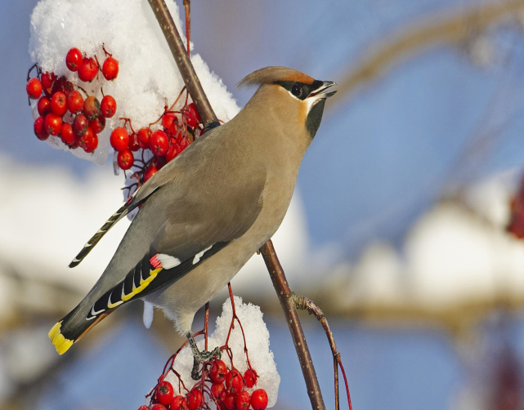
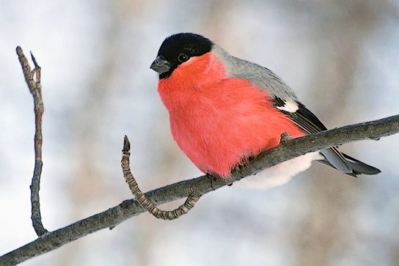
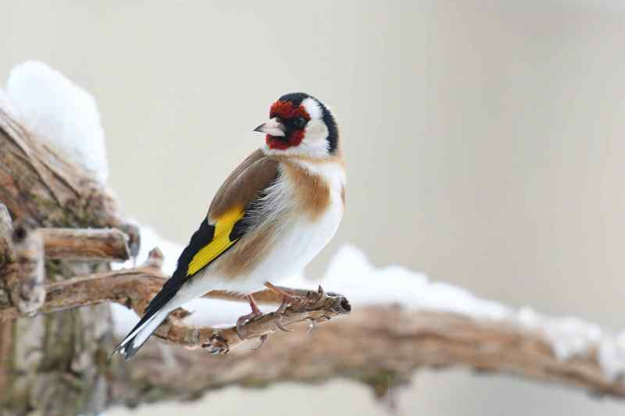
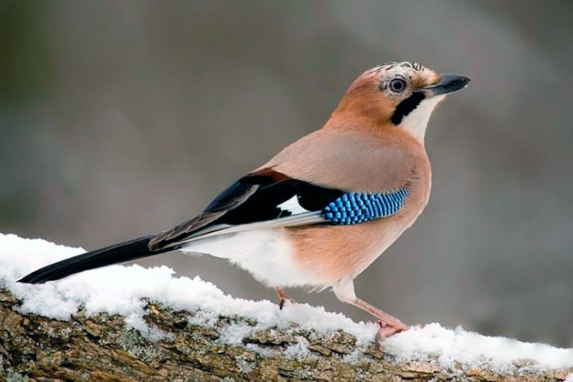
История праздника уходит корнями в далёкое прошлое. 12 ноября – день памяти Зиновия Синичника. В народе считалось, что именно к этому времени синицы, предчувствуя скорые холода, перелетали из лесов ближе к человеческому жилью и ждали помощи.
Синица
Свиристель
Чечётка
Щегол
Сойка
Снегирь

Slide 4
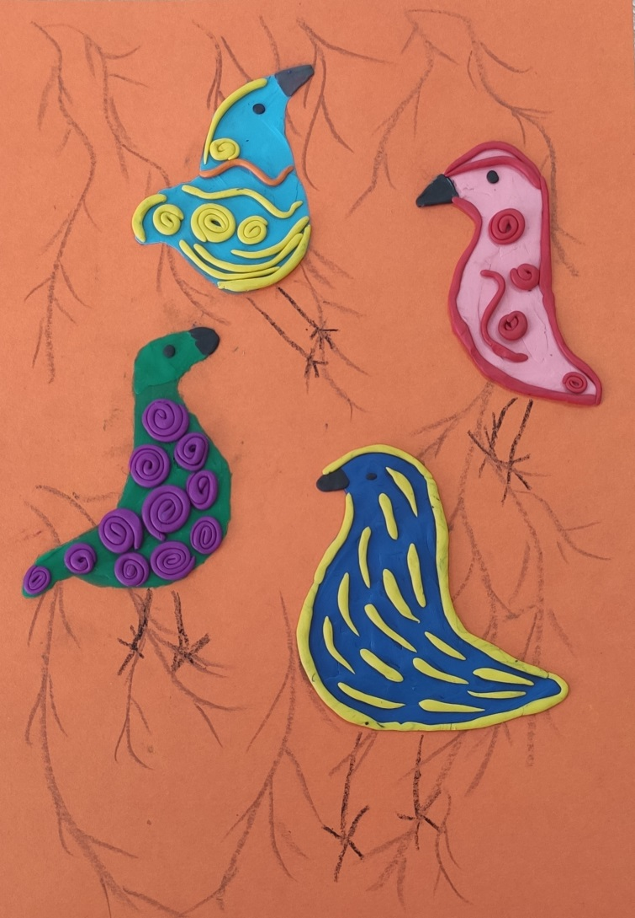
Птицы России очень красивые, с яркими, разноцветными пёрышками! Предлагаем Вам нарисовать несколько птичек с помощью пластилина. Для работы вам понадобятся: *цветной немелованный картон (размер альбомного листа); *восковые мелки (чёрного или коричневого цвета); *трафареты (изображения птиц заранее вырезаны из плотной бумаги); *простой карандаш; *пластилин классический или восковой; *доска для лепки; *стек.

Slide 5
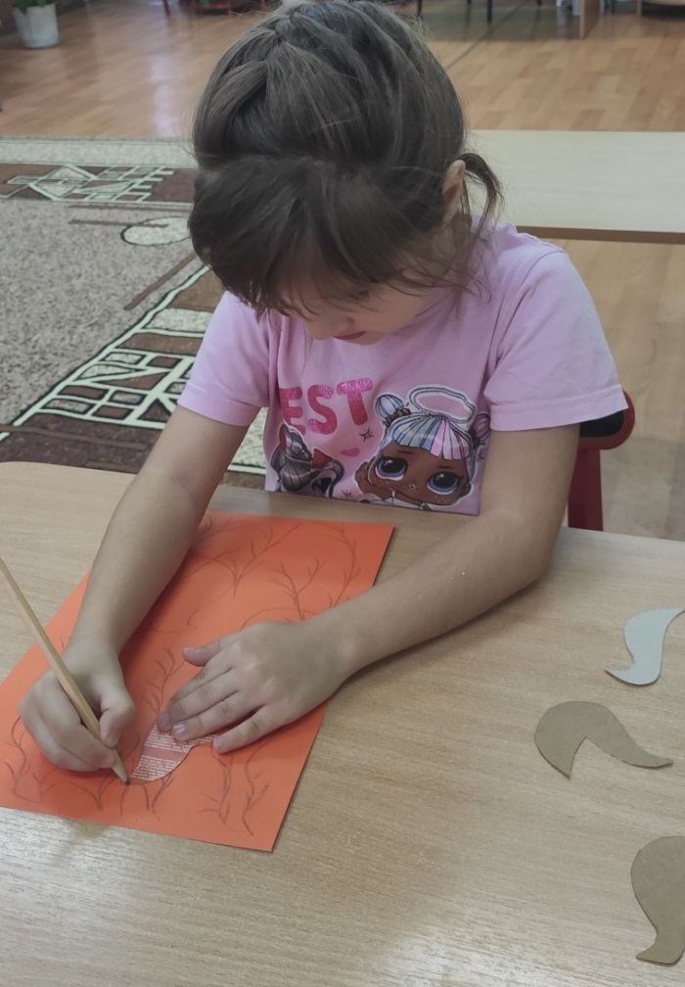
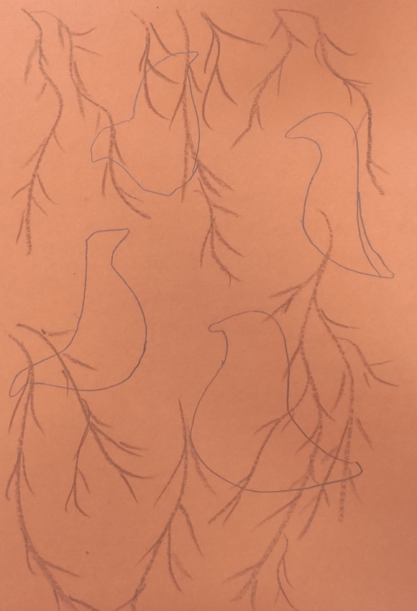
ШАГ 1:
Нарисуем восковыми мелками на картонной основе веточки дерева
ШАГ 2:
Обведём простым карандашом трафареты – изображения птичек

Slide 6
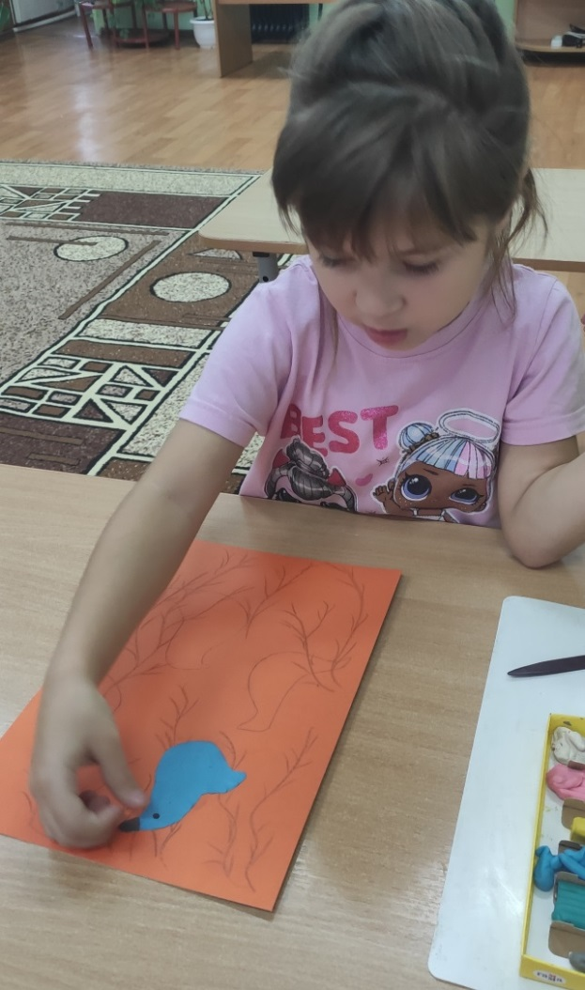
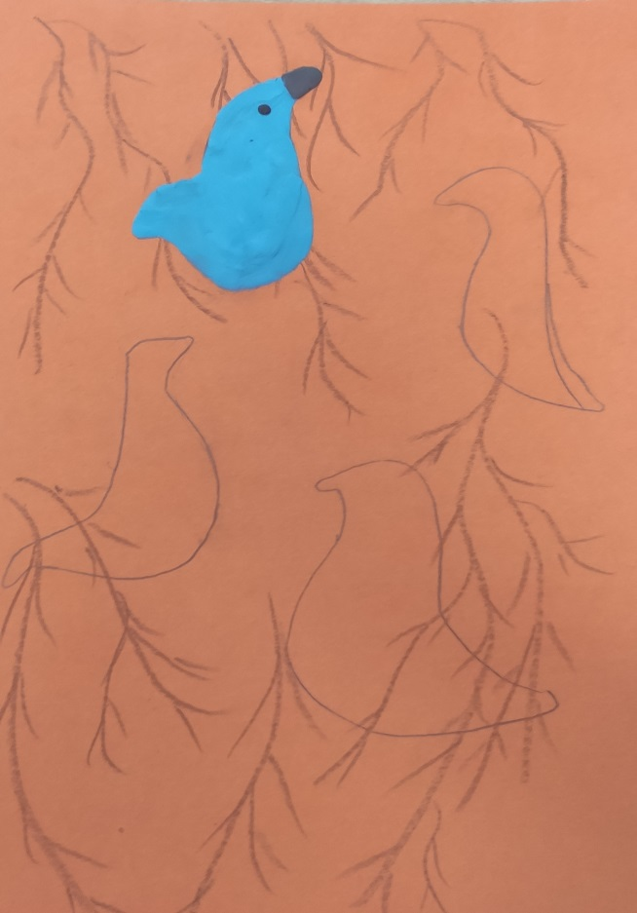
ШАГ 3:
Раскрасим изображение птички пластилином одного цвета (по желанию можно использовать несколько тонов одного цвета или смешивать несколько разных цветов пластилина)
ШАГ 4:
Рисуем глаз и клюв

Slide 7
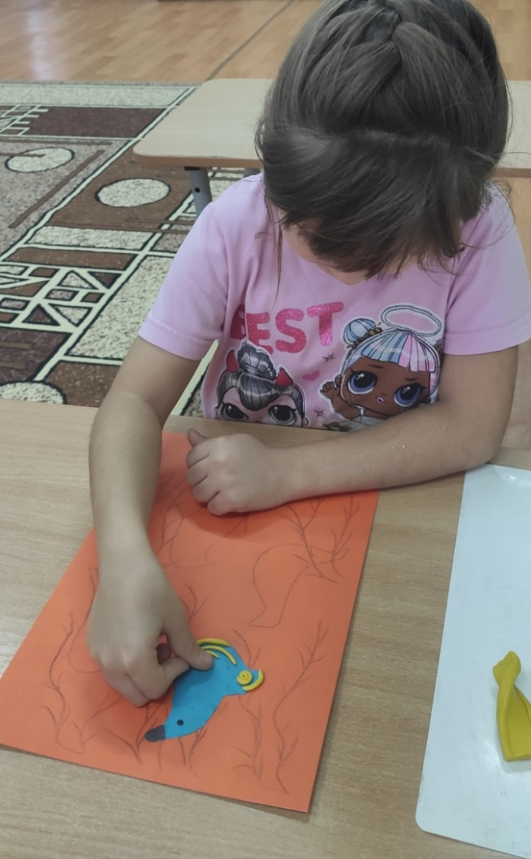
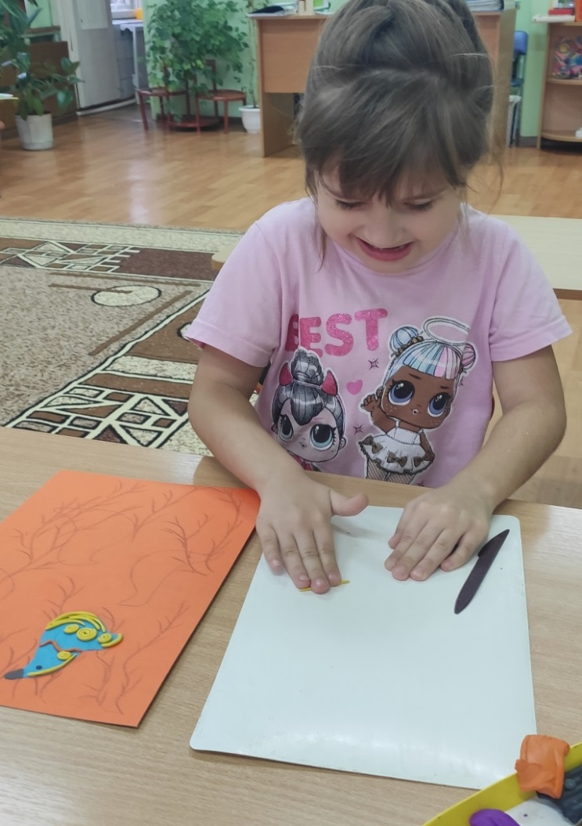
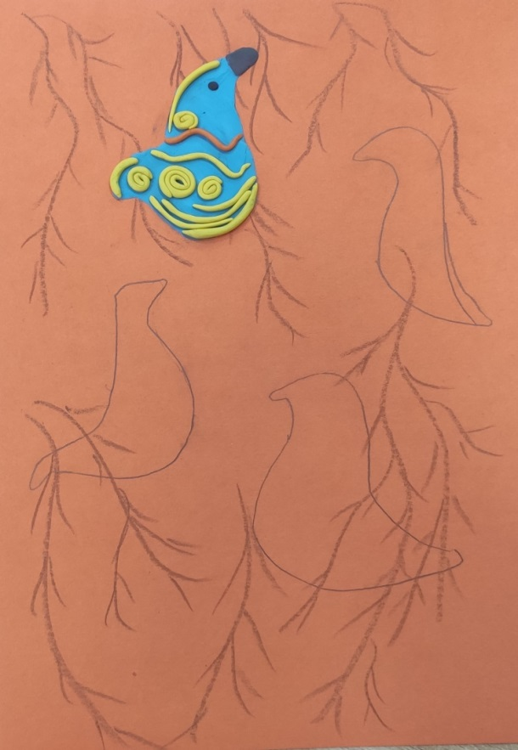
ШАГ 5:
Рисуем пёрышки
Пофантазируйте! Пусть пёрышки у ваших птичек будут сказочно-красивыми!

Slide 8
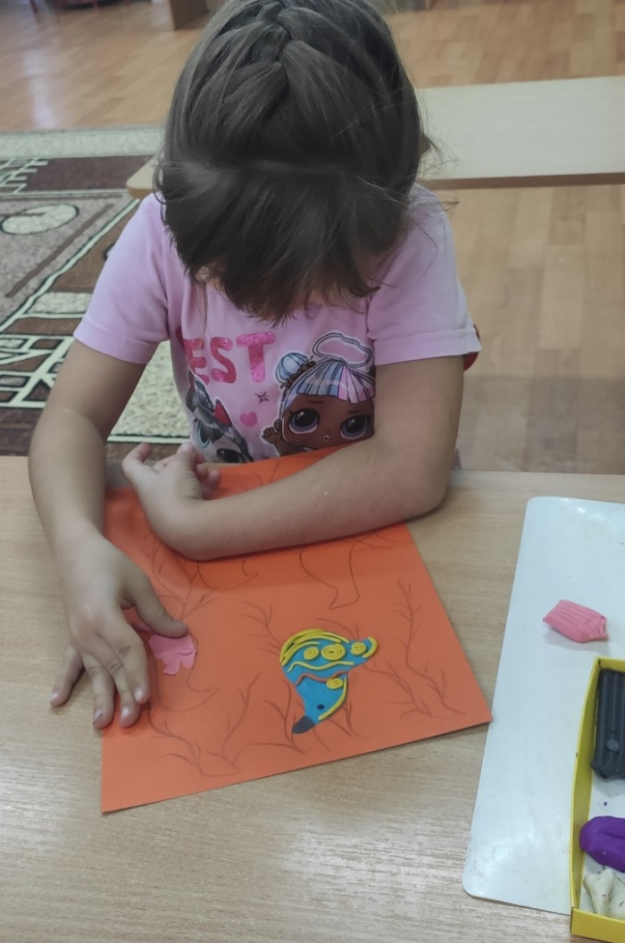
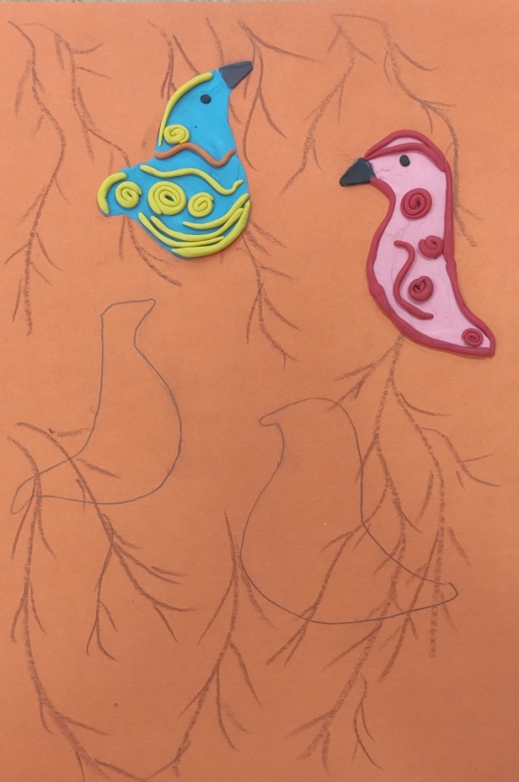
ШАГ 6:
Аналогично раскрашиваем всех птичек

Slide 9
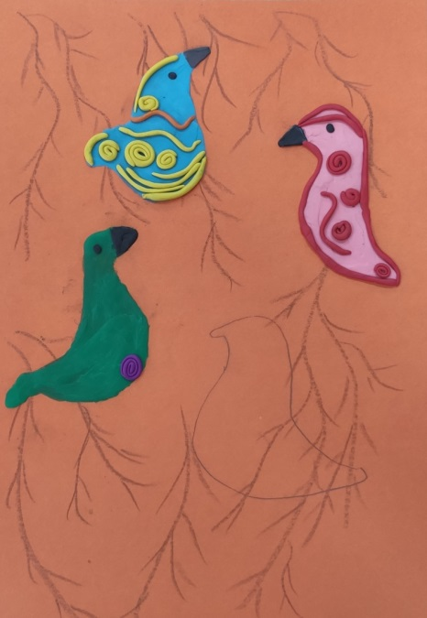
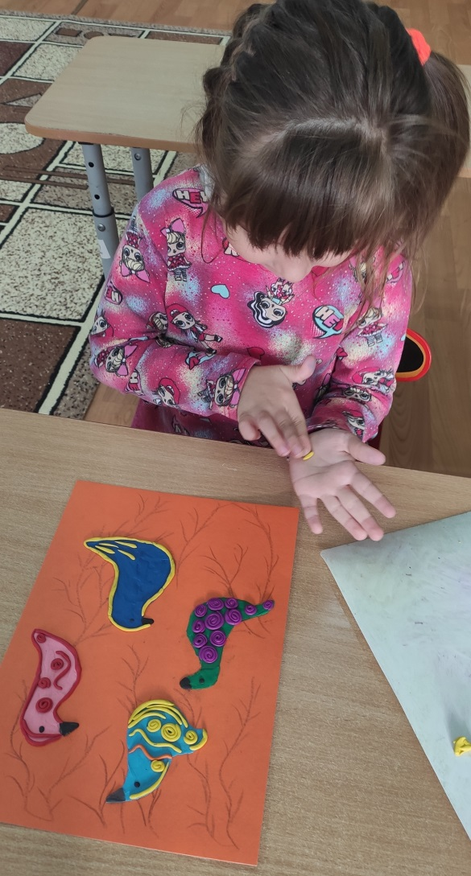
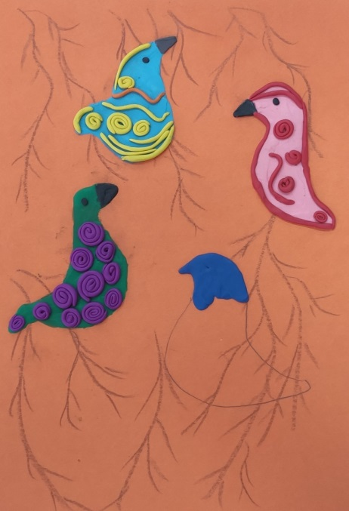

Slide 10
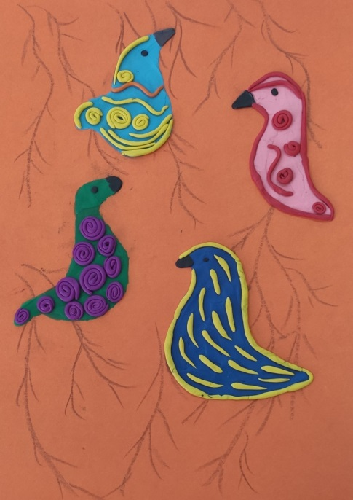
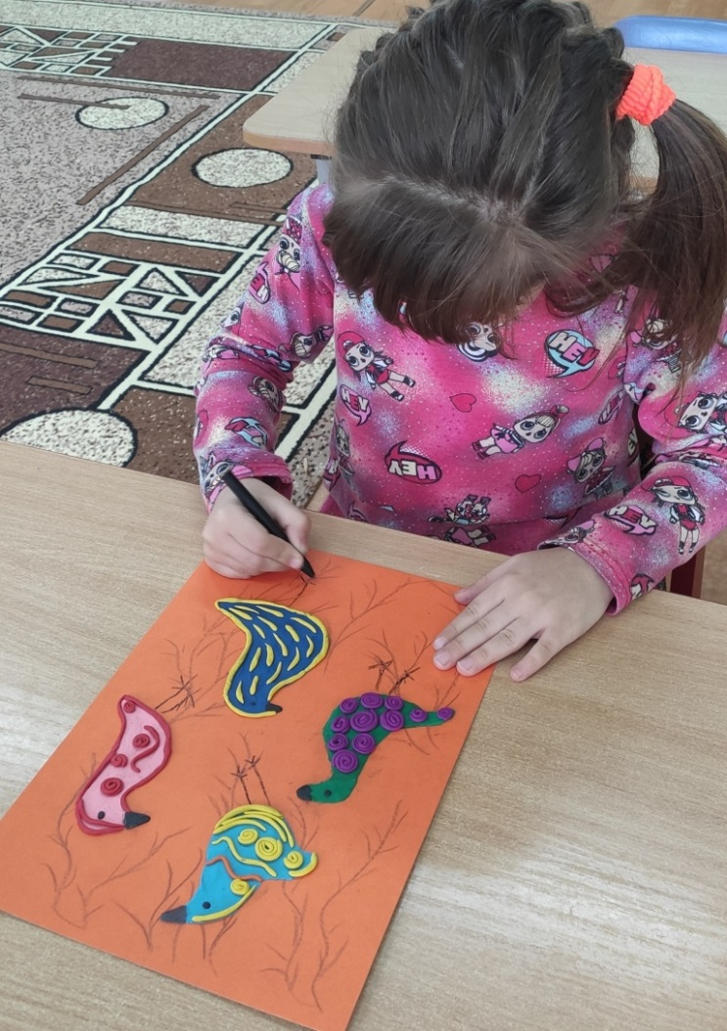
ШАГ 7:
Когда все птички раскрашены, восковым мелком рисуем лапки
У нашей юной художницы получились вот такие птички!
Вы рисовали пластилином вместе с нами?
Отлично! У вас ПОЛУЧИЛИСЬ птички – яркие пёрышки!

